Slide 1


Slide 2
Гомельский районный исполнительный комитет
Диалоговая площадка
«Национальная белорусская государственность:
истоки становления»

Slide 3
«Национальная белорусская государственность: истоки становления»
НОВИКОВ
Александр Александрович
председатель Гомельского районного исполнительного комитета,
член Совета Республики Национального собрания Республики Беларусь

Slide 4
«Национальная белорусская государственность: истоки становления»
ЛАДУТЬКО
Виктория Александровна
председатель Гомельского районного Совета депутатов

Slide 5
«Национальная белорусская государственность: истоки становления»
ЧЕРЕПКО
Станислав Александрович
кандидат исторических наук,
декан исторического факультета учреждения образования «Гомельский государственный университет им. Ф.Скорины»

Slide 6
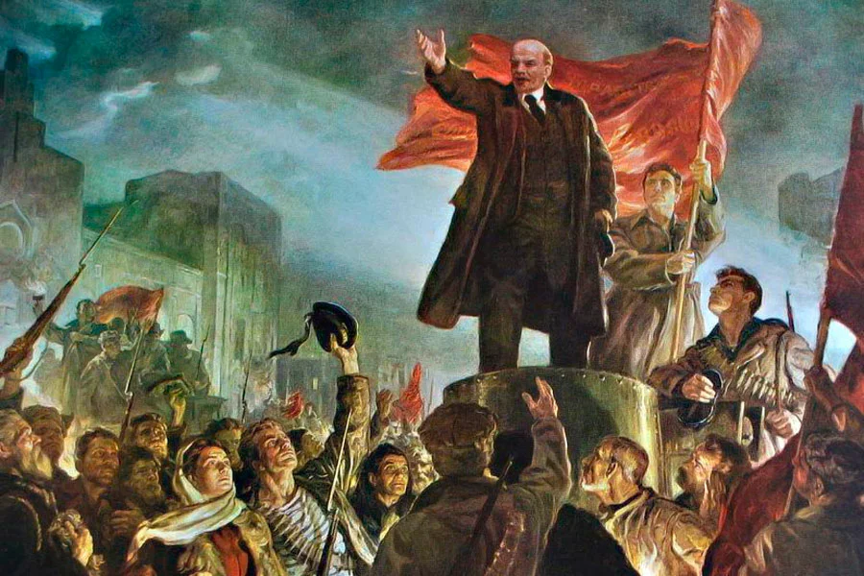
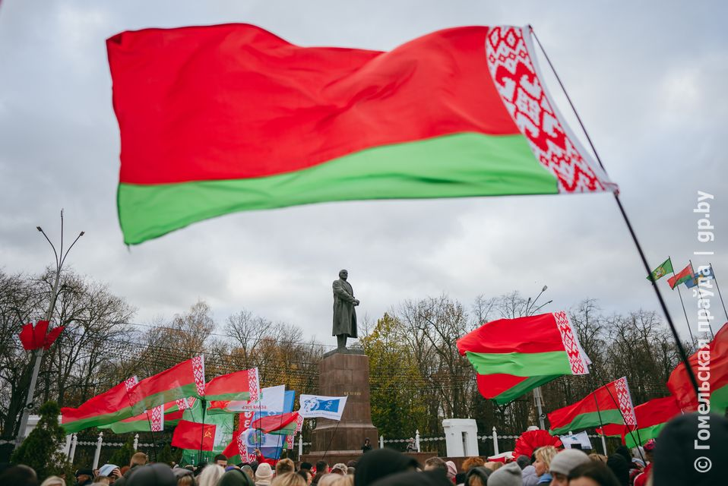
«Национальная белорусская государственность: истоки становления»

Slide 7
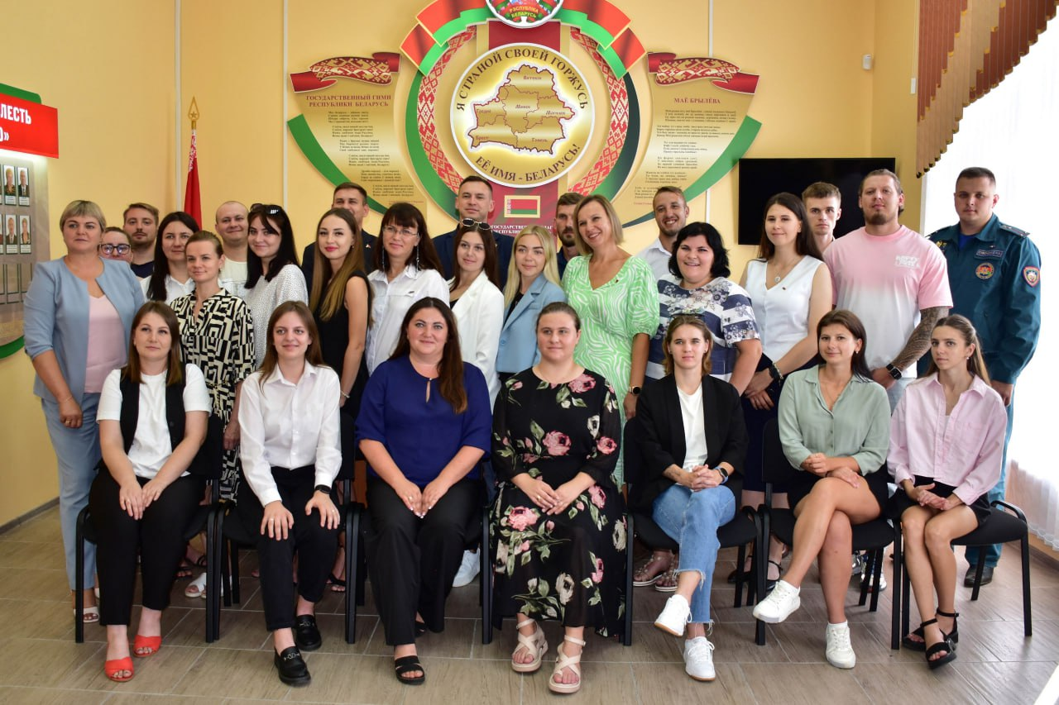
«Национальная белорусская государственность: истоки становления»
Молодежный Совет при Гомельском районном
Совете депутатов

Slide 8
«Национальная белорусская государственность: истоки становления»
ДАВЫДОВ
Денис Владленович
заместитель председателя Гомельского районного исполнительного комитета,
председатель Гомельской районной организации республиканского общественного объединения «Белая Русь»

Slide 9
«Национальная белорусская государственность: истоки становления»
КАРЧЕВСКИЙ
Анатолий Васильевич
председатель Гомельской районной организации Белорусского общественного объединения ветеранов

Slide 10
«Национальная белорусская государственность: истоки становления»
ГУБКИНА
Елена Викторовна
первый секретарь Гомельского районного комитета ОО «Белорусского республиканский союз молодежи»

Slide 11
«Национальная белорусская государственность: истоки становления»
АЛЕКСАНДРОВ
Виктор Дмитриевич
директор ГУО «Красненская средняя школа»,
первый секретарь Гомельской районной организации Коммунистической партии Беларуси

Slide 12
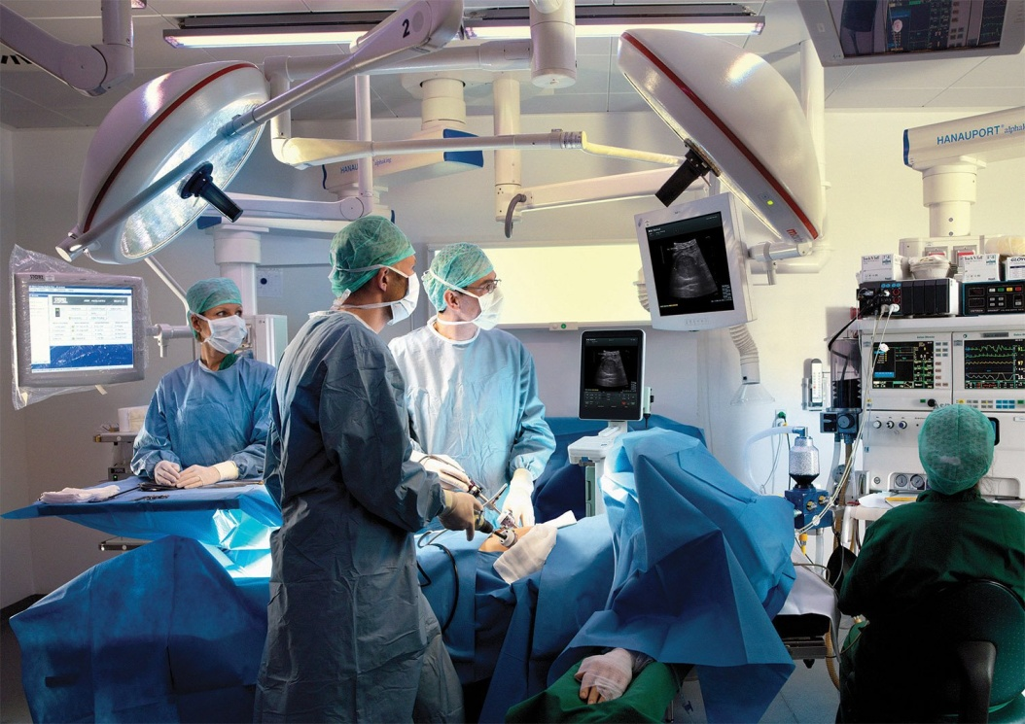
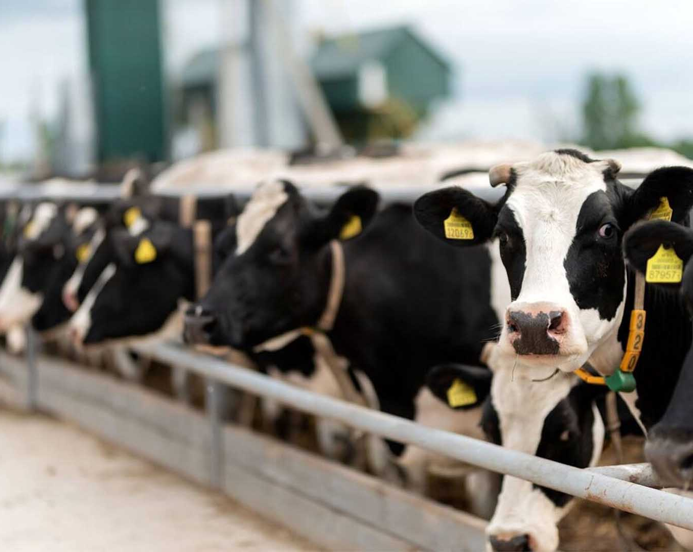
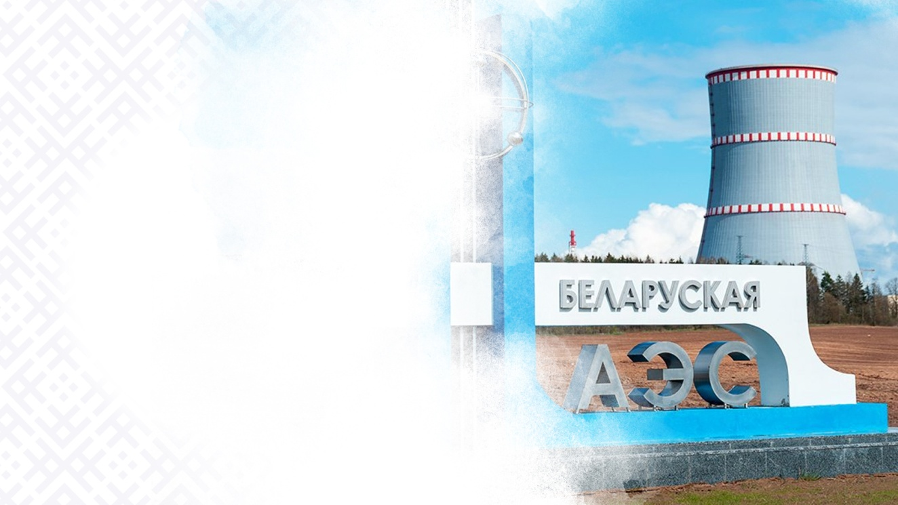
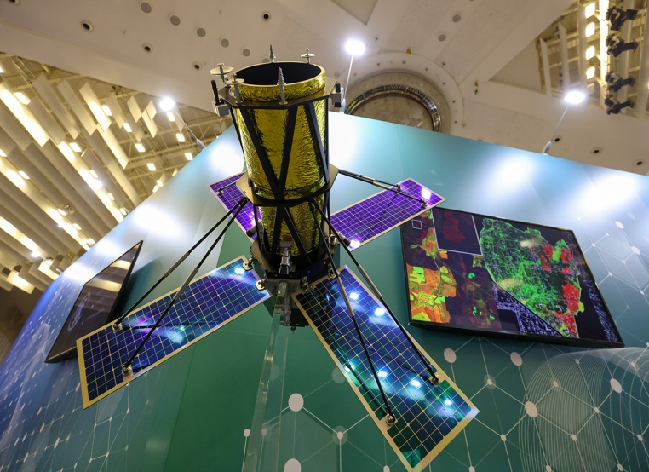
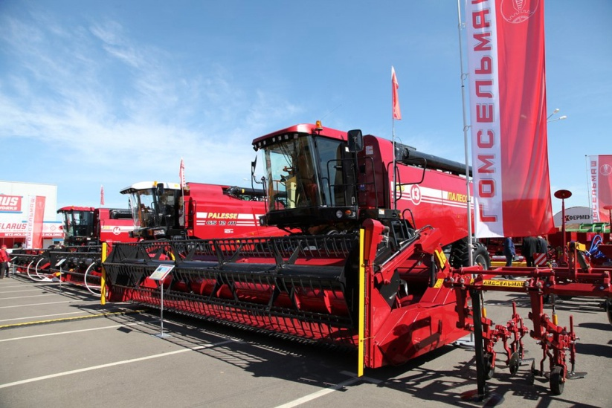
«Национальная белорусская государственность: истоки становления»

